Slide 1
Natural Language Processing
Transformasi Bahasa ke Vektor

Slide 2
Pengertian NLP
Cabang dari Artificial Intelligence yang memungkinkan komputer untuk memahami, mengolah, dan menganalisis bahasa manusia dalam bentuk teks atau suara.

Slide 3
NLP Flow
Raw Text
Preprocessing
Pemodelan
Pembobotan Kata

Slide 4
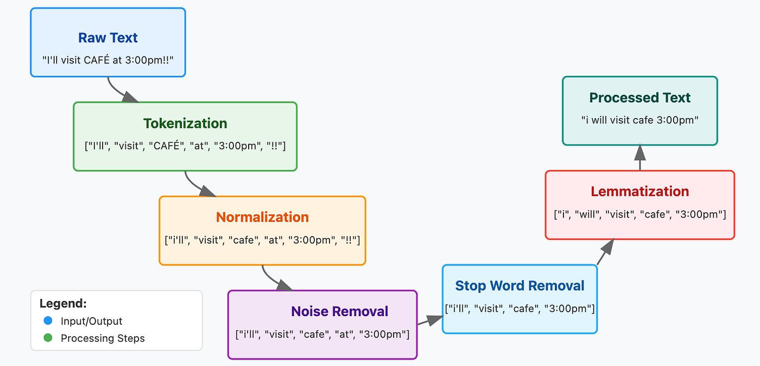
Preprocessing

Slide 5
Jenis-jenis Pembobotan Kata
Binary
TF-IDF (Term Frequency – Inverse Document Frequency)
TR-RF (Term Frequency – Relevance Frequency)
TF-ICF (Term Frequency – Inverse Category Frequency)
TF-ABS (Term Frequency – Absolute Frequency Scaling)

Slide 6
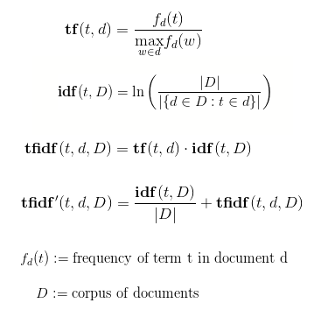
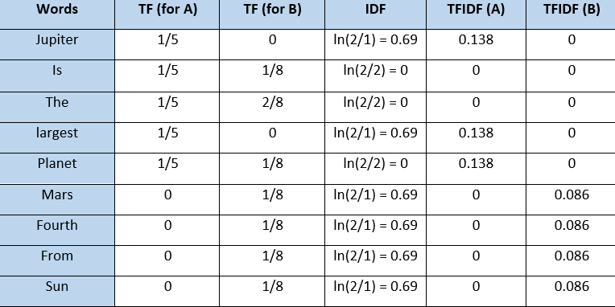
TF-IDF

Slide 7
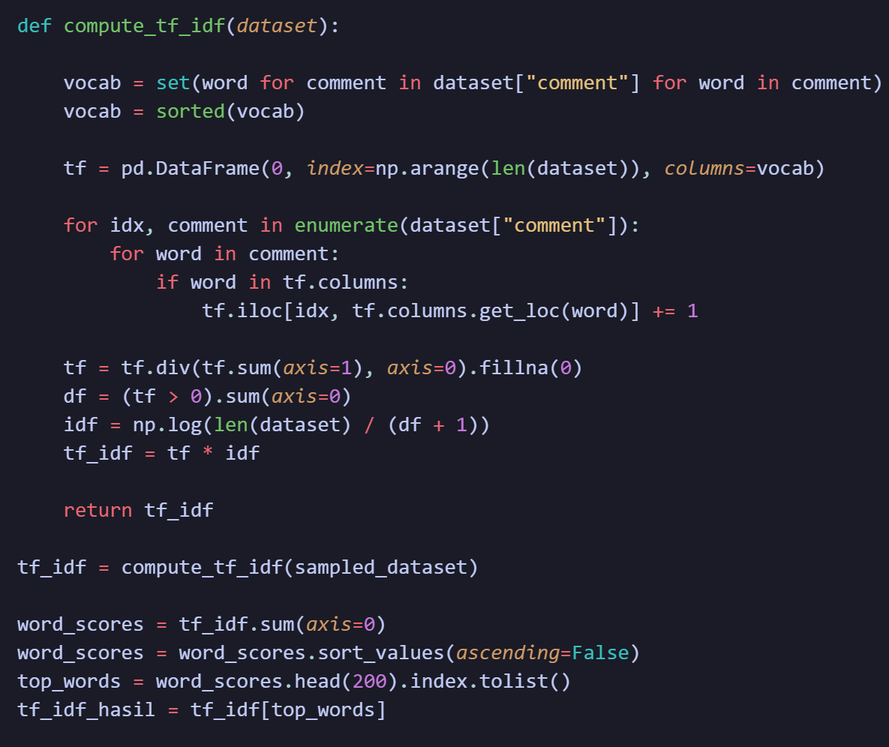
Code

Slide 8
Thank you!

